Slide 1
状态管理
React
前端六组周分享会

Slide 2
目 录
CONTENTS
Redux/react-redux
01
useState
02
useReducer、useContext
03

Slide 3
redux/react-redux
01
关于react的状态管理

Slide 4


redux/react-redux
redux个人解读：
Redux是目前在React项目中用的比较多的一种状态管理容器；他的出现使得react state的取值和使用都变得更为方便，免去了父子组件间传参的复杂度；
优点：1.统一的数据源；2.有明确的任务分发
缺点：1.整个应用的state被存在唯一一个store中；2.增加的数据需要通过combineReducers方法增加到store中;3.基于第一条，store相当于一个全局变量，谁都允许访问
react-redux个人解读：
react负责ui渲染，redux负责数据管理，react-redux就是将两者串联起来了
在@7.1版本中，使用{useSelector,useDispatch}方法作为connect([mapStateToProps],[mapDispatchToProps])
官方API：https://www.redux.org.cn/docs/react-redux/api.html

Slide 5
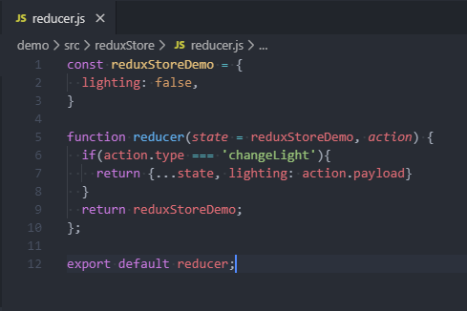
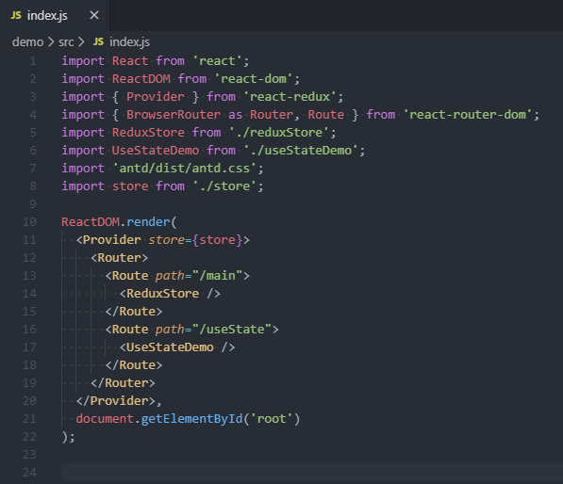
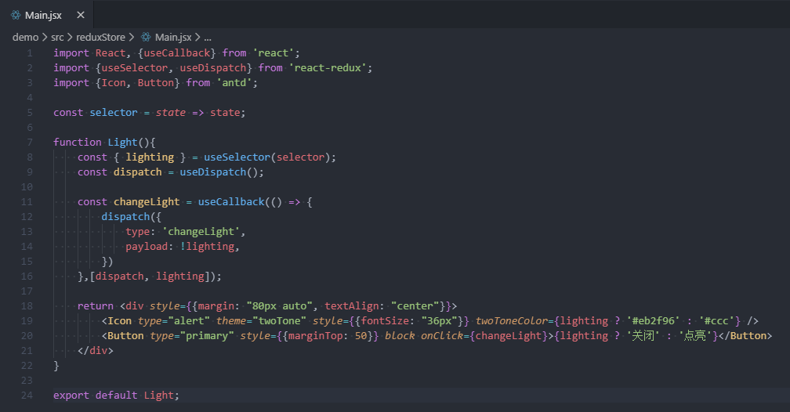

例子
reducer.js
子组件

Slide 6
useState
02
关于react的状态管理

Slide 7
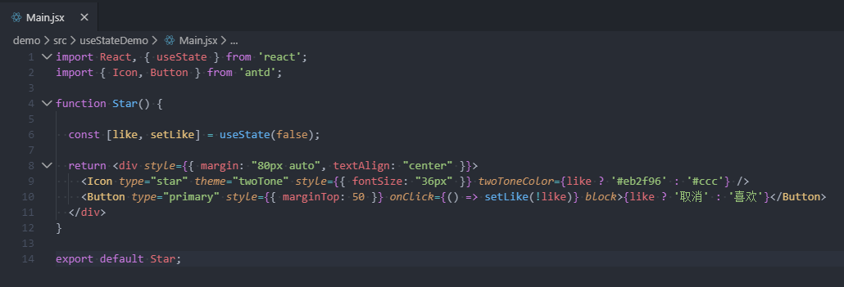
useState
useState主要是用于组件内部的状态管理，被useState管理的状态也可作为props传递给子组件

Slide 8
useReducer/useContext
03
关于react的状态管理

Slide 9
useReducer/useContext
useReducer/useContext个人解读：
useReducer是react发布的拓展hook，主要模拟了redux的功能，为组件提供一个小型状态管理机制
优点：1.组件私有化数据源，不对外暴露；2.继承了redux的任务派发优点
缺点：用得少，暂未发现

Slide 10
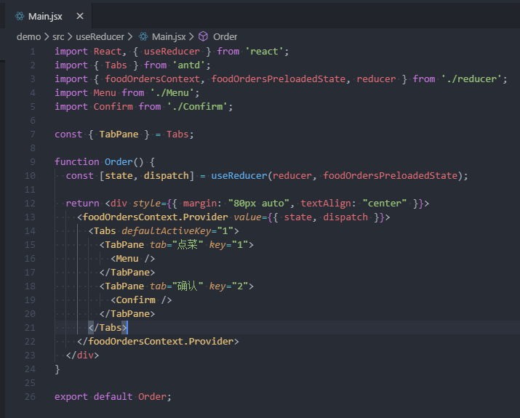
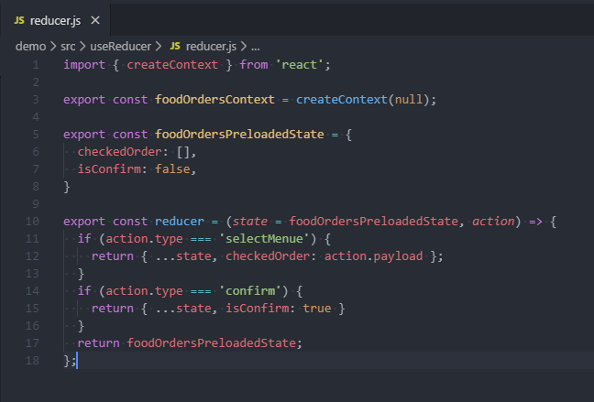
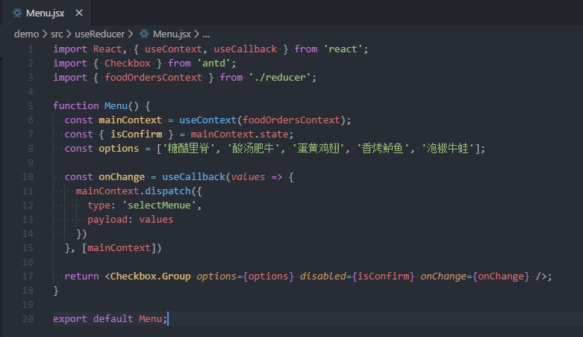
例子
reducer.js
子组件
最外层

Slide 11
谢谢观看
总结：状态管理方法没有最好，只有最适合

